Slide 1
Internet Marketing
Ngày 30 tháng 11 năm 2018

Slide 2
Thành viên nhóm :
Nguyễn Trần Quang Trung - 1414307
Đỗ Thành Đạt - 1510664
Võ Quang Nhật - 1512304

Slide 3
Mục lục :
Internet Marketing là gì?
Display Advertising - Search Engine Marketing
Referral Marketing & Affiliate Marketing
SEO - Social Media Marketing - Email Marketing

Slide 4
Internet Marketing là gì?
Presenter: Nguyễn Trần Quang Trung

Slide 5
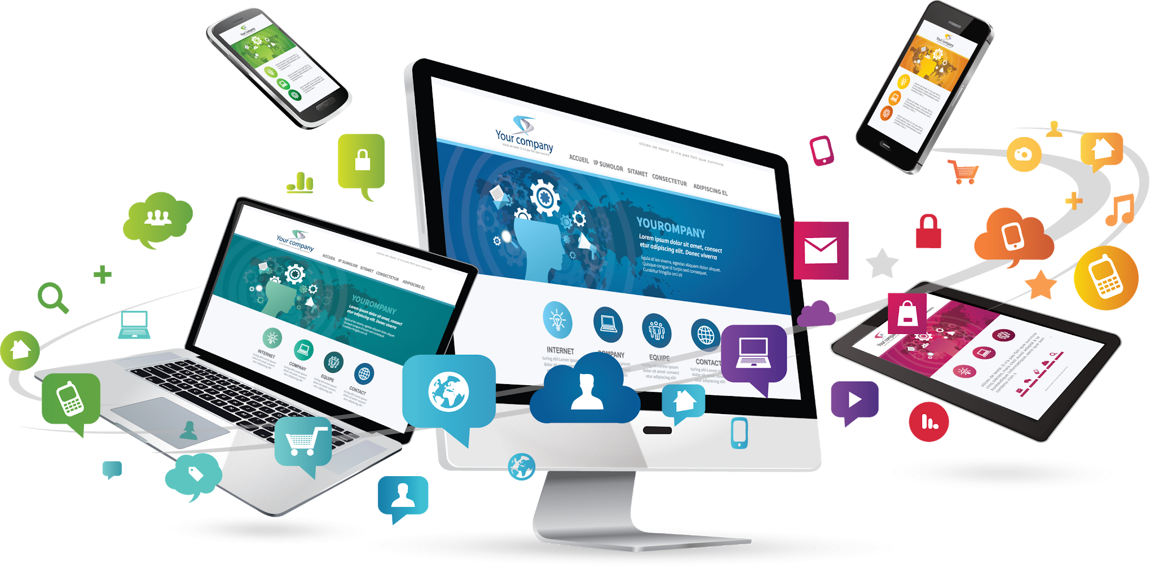
Khái niệm
Là một hình thức marketing cho sản phẩm hay dịch vụ trên môi trường Internet. Bao gồm những công việc mang tính sáng tạo và các khía cạnh kỹ thuật trên môi trường Internet, bao gồm: Thiết kế, phát triển, quảng cáo và bán hàng.
Notes:
Internet Marketing là một phạm trù khá rộng, bởi vì nó không chỉ là hình thức Marketing trên mạng Internet mà còn bao gồm cả phương thức marketing thông qua thư điện tử (email) và các phương pháp truyền thông qua thiết bị không dây. Những hệ thống dữ liệu khách hàng và hệ thống quản lý mối quan hệ khách hàng thường hay đi chung và được tận dụng cho các hình thức Internet Marketing.
Internet Marketing cũng đề cập đến các phương thức truyền thông với nhiều giai đoạn khác nhau trong việc tiếp cận khách hàng với các hình thức như: tiếp thị tìm kiếm (SEM - Search Engine Marketing), tối ưu hóa cho máy tìm kiếm (SEO - Search Engine Optimzation), quảng cáo banner trên các website (banner ads), quảng cáo thông qua thư điện tử (email marketing), quảng cáo qua thiết bị di động (mobile marketing), và các chiến lược trên web 2.0.

Slide 6
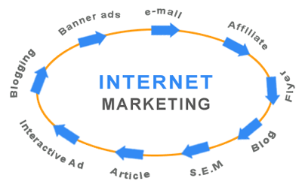
Các loại hình Internet Marketing

Slide 7
Display Advertising &
Search Engine Marketing
Presenter: Nguyễn Trần Quang Trung

Slide 8
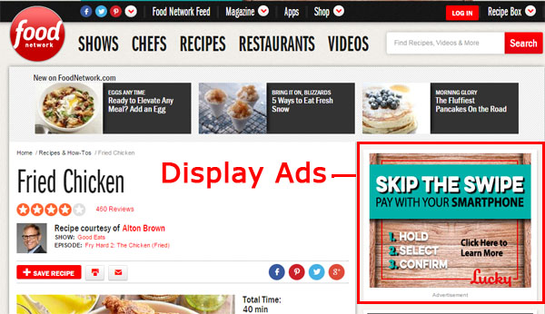
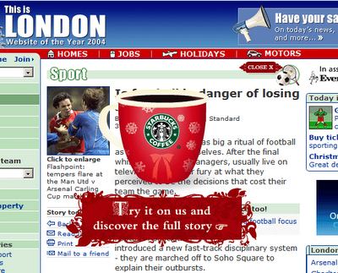
Display Advertising
Floating banner
Static images
Truyền tải thông điệp quảng cáo một cách trực quan bằng việc sử dụng văn bản, logo, hình ảnh động, video, hình ảnh, hoặc các phương tiện đồ hoạ khác

Slide 9
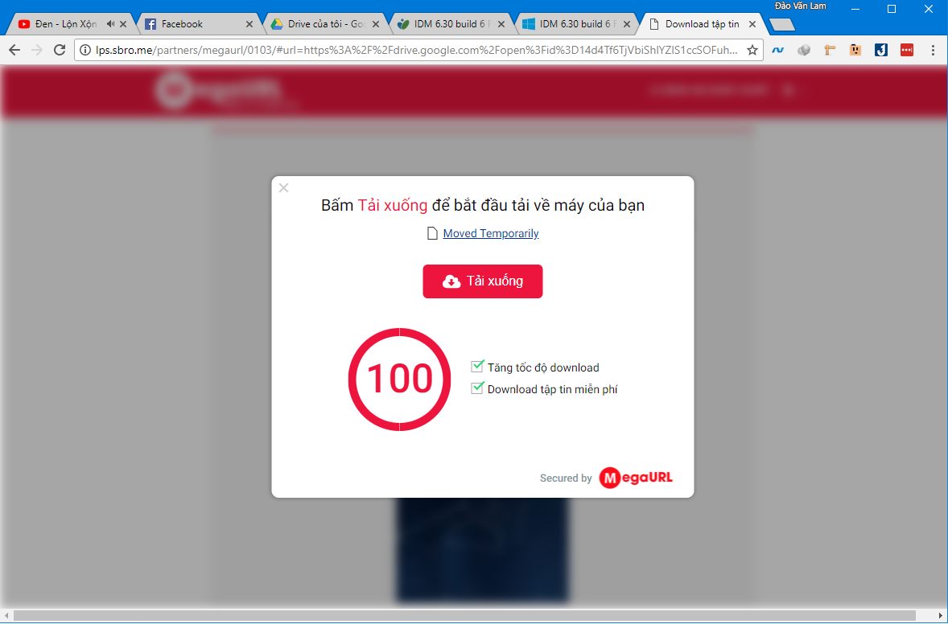
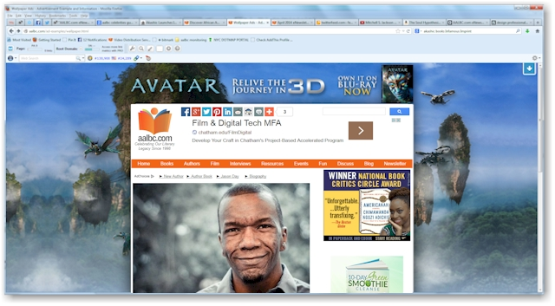
Display Advertising
Pop-up ad
Wallpaper ad

Slide 10
Display Advertising
Static images
Floating banners
Wallpapers
Text
Popup ads
Flash
Videos

Slide 11
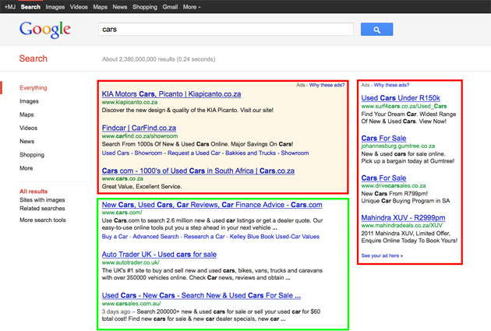
Search Engine Marketing
Quảng cáo trên trang kết quả tìm kiếm các công cụ tìm kiếm như Google, Bing, Yahoo, … nhằm phổ biến nội dung của mình đến người dùng.

Slide 12
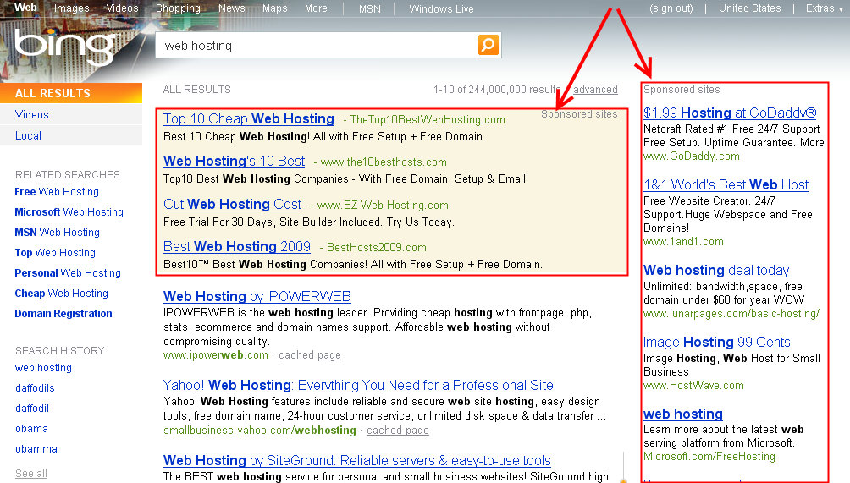
Search Engine Marketing

Slide 13
Search Engine Marketing

Slide 14
Referral Marketing & Affiliate Marketing
Presenter: Võ Quang Nhật

Slide 15
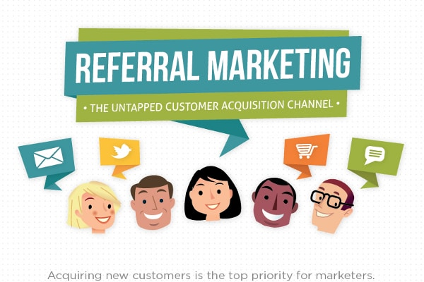
Referral Marketing
Tiếp thị giới thiệu là một phương pháp quảng bá sản phẩm hoặc dịch vụ cho khách hàng mới thông qua việc giới thiệu , thường qua truyền miệng .

Slide 16
Referral Marketing
Tiếp thị giới thiệu được thực hiện bằng cách khuyến khích cho khách hàng giới thiệu các sản phẩm và dịch vụ từ các thương hiệu, công ty.

Slide 17
Referral Marketing
Tiếp thị giới thiệu trực tuyến sẽ tập trung vào các tương tác giữa khách hàng. Internet là một kênh phổ biến cho tiếp thị dựa trên giới thiệu.

Slide 18
Referral Marketing
Notes:
Internet cung cấp nhiều cửa hàng, sản phẩm, dịch vụ cho khách hàng sử dụng và họ có thể chia sẻ ý kiến, sản phẩm yêu thích và trải nghiệm của họ, bao gồm trang web của riêng công ty hay thông qua các diễn đàn trực tuyến .

Slide 19
Referral Marketing
Notes:
Một số nguồn chính của kênh tiếp thị giới thiệu : Các bài viết ,ấn phẩm báo chí giới thiệu về sản phẩm, ý kiến và phản hồi của khách hàng được đăng tải trực tuyến, những người có sức ảnh hưởng (blogger, người nổi tiếng trên mạng xã hội).

Slide 20
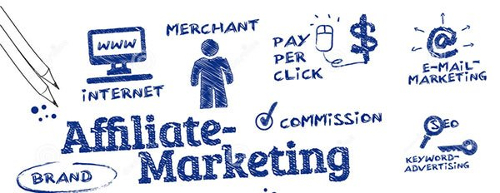
Affiliate Marketing
Tiếp thị liên kết là là hình thức quảng bá sản phẩm hoặc dịch vụ của Nhà cung cấp là các công ty có sản phẩm, dịch vụ muốn thông qua các trang mạng của các đối tác quảng bá hàng hóa, dịch vụ đến người dùng cuối cùng.

Slide 21
Affiliate Marketing
Tiếp thị liên kết được biết đến từ năm 1996 khi Amazon đồng ý trả hoa hồng cho những người tham gia tiếp thị sản phẩm qua mỗi sản phẩm mà họ bán được.
Notes:
Affiliate Marketing được biết đến lần đầu tiên từ giữa những năm 90 của thế kỷ trước. Một website âm nhạc ở Anh có tên Cdnow.com đưa ra một ý tưởng mới , những website khác được phép đặt đường link đến trang web Cdnow.com. Với mỗi album được bán thì những website đặt link đó sẽ được chia sẻ một phần lợi nhuận. Đến năm 1996, Amazon chính thức đưa vào hoạt động chương trình Affiliate của riêng mình và nó vẫn thành công cho đến tận ngày nay.

Slide 22
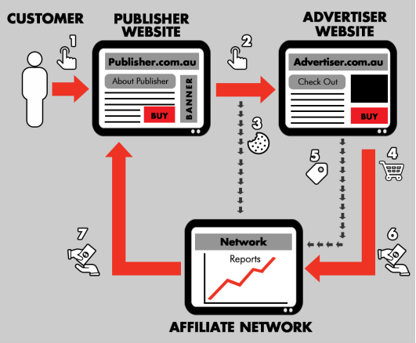
Affiliate Marketing
Notes:
- Nhà cung cấp (Advertiser)
- Đối tác (Publisher)
- Affiliate network
- Khách hàng
- Hoạt động và một số mô hình của affilate Marketing

Slide 23
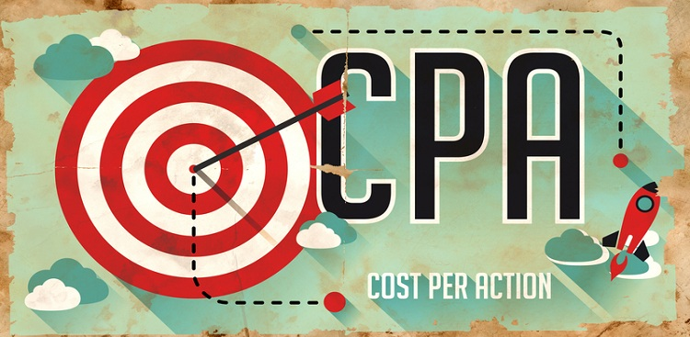
Affiliate Marketing
Affiliate Marketing là một loại hình marketing dựa trên mô hình tính phí quảng cáo CPA (Cost per Action) .
Notes:
- CPA là mô hình tính phí quảng cáo tối ưu nhất hiện nay khi dựa trên hành vi của người dùng. Nhà cung cấp chỉ phải trả phí khi khách hàng thực hiện một hành động cụ thể như mua hàng, đăng ký dịch vụ, điền thông tin …
- Một số moo hình khác như: CPC,CPS….

Slide 24
SEO & Social Media Marketing &
Email Marketing
Presenter: Đỗ Thành Đạt

Slide 25
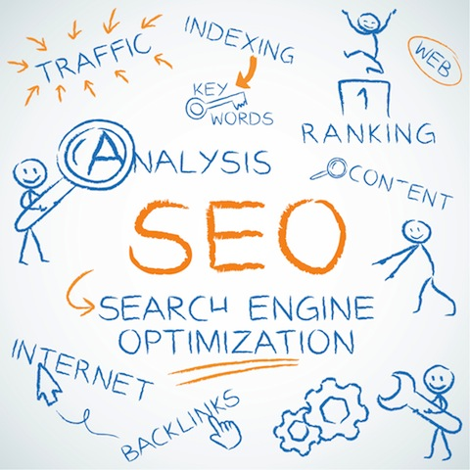
Search Engine Optimzation(SEO)
SEO là tập hợp các phương pháp giúp Website của bạn có thứ hạng cao trên các trang kết quả của Search Engine, mà phổ biến nhất là Google.

Slide 26
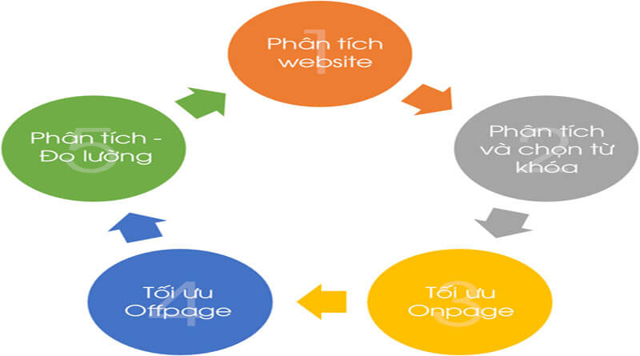
Search Engine Optimzation(SEO)

Slide 27
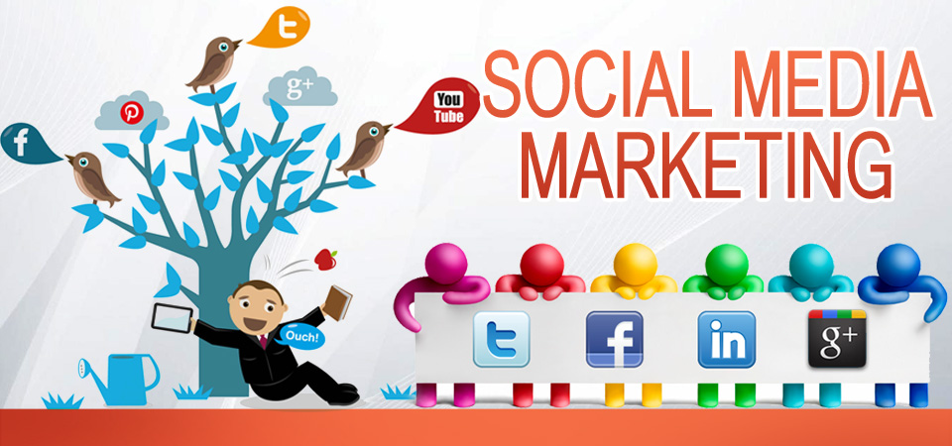
Social Media Marketing
Social Media Marketing là sử dụng các kênh social media để xây dựng các hoạt động, tương tác, truyền tải thông điệp nhằm đáp ứng mục tiêu xây dựng thương hiệu và truyền thông.

Slide 28
Social Media Marketing
Làm social media marketing là tạo ra điểm giao nhau hoàn hảo giữa nhu cầu của khách hàng và mục tiêu kinh doanh của thương hiệu.
Người dùng social media chỉ quan tâm đến những thông tin liên quan đến họ, cộng đồng online của họ và luôn mong muốn được lắng nghe.

Slide 29
Social Media Marketing
Việc lắng nghe và thấu hiểu người dùng trên social media là bước quan trọng cho social media marketing. Mô hình LARA (Social Media Marketing, Ph.d Tracy L. Tulen) là một quy trình hoàn hảo khi xây dựng chiến dịch social media marketing.

Slide 30
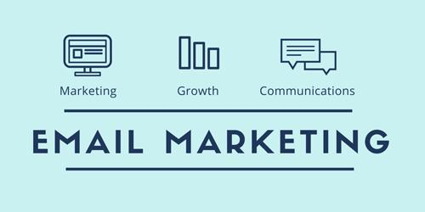
Email Marketing
Email marketing bao gồm một chu trình hoàn chỉnh, từ việc thu thập dữ liệu email khách hàng, gửi email chăm sóc khách hàng và lọc những email không còn giá trị marketing đối với doanh nghiệp để làm mới kho email. Email gửi tới khách hàng có mục đích để tương tác thường xuyên với khách hàng, quảng cáo, tri ân, giới thiệu một sản phẩm mới.

Slide 31
Những điều email marketing nên tránh:
Spam.
Chỉ gửi email quảng cáo, giới thiệu mà không đem lại lợi ích cho khách hàng.
Nội dung quá dài và nhàm chán.
Không gửi email thường xuyên.

Slide 32
Cảm ơn thầy và các bạn đã theo dõi.

